Slide 1
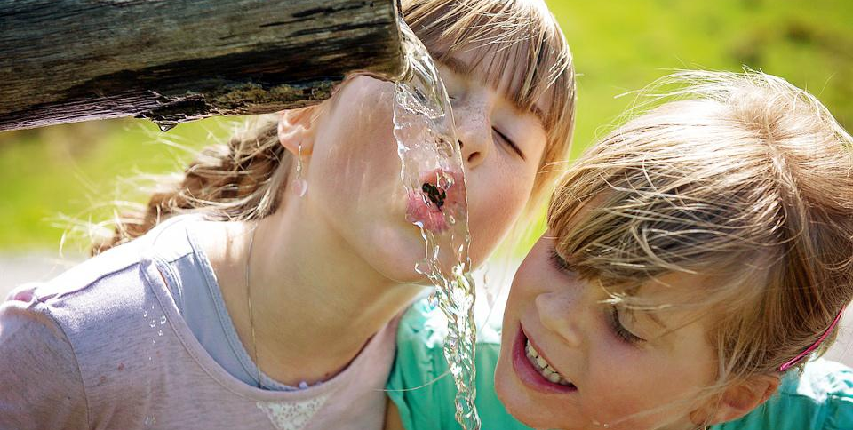
2 Eliöryhmät
Vesi ja ravinto
Lähde: Pixabay, CC0

Slide 2
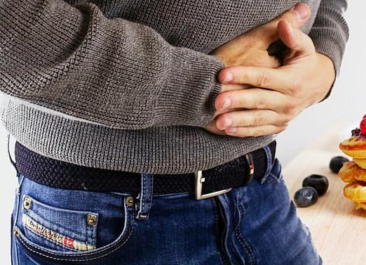
Ruokamyrkytykset ovat yleisimpiä veden ja ruoan kautta tulevia ongelmia
Laadukas ja puhdas vesi ja ruoka ovat elämän perusedellytyksiä.
Veden ja ruoan mukana elimistöön voi päästä sekä fysikaalisia, kemiallisia että biologisia altisteita.
Lähde: Piqsels, CC0

Slide 3
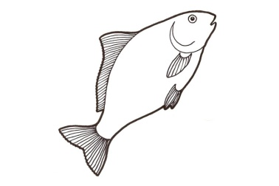
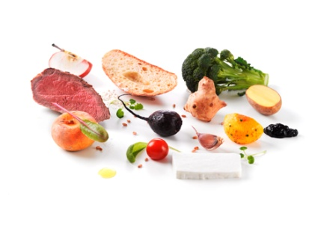
RUOAN JA JUOMAVEDEN MYRKYT JA LISÄAINEET
Puolet juomavedestä pohjavettä (ei tarvitse desinfioida) ja puolet pintavettä (puhdistettava ja desinfioitava -> klooriyhdisteet lisäävät kemiallista terveysriskiä)
  Veden puute, veden laatu
Ruokamyrkytykset, -taudit
  Puhtaat raaka-aineet – katkeamaton kylmäketju – säilyvyyttä kuvaavat pakkausmerkinnät – hygieniapassi – valvonta -> pellolta pöytään
  kypsennys, hygienia, säilyttäminen
  RUOKAVIRASTO – ruoan turvallisuusvalvonta (Maa- ja metsätalousministeriö ylin ohjaus ja lainsäädäntö)

Slide 4
RUOKATURVA:
Riittävästi turvallista ja ravitsevaa ruokaa terveelliseen ja aktiiviseen elämään
-ruoan saatavuus
-ihmisen kyky tuottaa ja hankkia ravitsevaa ruokaa
-ruoan turvallisuus
MÄÄRÄLLINEN NÄLKÄ
-ruoka sisältää liian vähän energiaa
LAADULLINEN NÄLKÄ
-ruoka ei ole riittävän ravitsevaa

Slide 5
Veden ja ruoan fysikaaliset, biologiset ja kemialliset altisteet
Biologiset
esim. bakteerit, virukset, loiset, homeet, tuhoeläimet, myrkylliset kasvit, sienet
Kemialliset:
-Ympäristömyrkyt:
esim. PCB-yhdisteet, dioksiinit
-Raskasmetallit: esim. metyylielohopea, kadmium
Kertyvät ravintoketjun huipulle
vaikutukset sikiöön
-Torjunta-aineet
  Lannoitteet
  Lääkeaineet
  PAH-yhdisteet
-ftalaatit
-mikromuovit
-nitraatit
Syöpää
Itämeren kalat
Keskushermosto-vaikutuksia
Fysikaaliset
esim. vieraat esineet: lasinsirut, pakkausmate-
riaalit, kivet
Sisävesien petokalat
Hirvien ja poron maksa
Veden ja ruoan altisteet

Slide 6
…RUOAN JA JUOMAVEDEN MYRKYT JA LISÄAINEET
Ravintoon liittyviä ympäristöriskejä:
Biologisia: bakteerit, homeet, loiset, myrkylliset kasvit tai sienet
Kemiallisia:
  - Ympäristömyrkyt (syöpää): dioksiinit, PCB (polyklooratyt bifenyylit) – Itämeren kalat
  - Raskasmetallit (keskushermostovaikutuksia): metyylielohopea (sisävesien petokalat), kadmium (hirvien ja porojen maksa)
  -> kertyvät ravintoketjun huipulle
  -> vaikutukset sikiöön
  Torjunta-ainejäämät
  Lannoitteet
  Lääkeainee
  PAH-yhdisteet
Fysikaalisia
  - Vierasesineet esim. lasinsirut, pakkausmateriaalin palat, kivet

Slide 7
…RUOAN JA JUOMAVEDEN MYRKYT JA LISÄAINEET
SÄILÖNTÄ- JA LISÄAINEET
  Pyritään takaamaan elintarvikkeiden turvallisuus, koostumus, hyvä ulkonäkö ja maku sekä säilyttämään ravitsemuksellinen laatu
  Lisäainesäädöksillä (EU-direktiivit) rajoitetaan lisäaineiden käyttöä
  Lisäaineita pidetään usein tarpeettomina ja unohdetaan niiden edullinen vaikutusruoan laatuun -> voitu välttää vahva suolaus, savustus

Slide 8
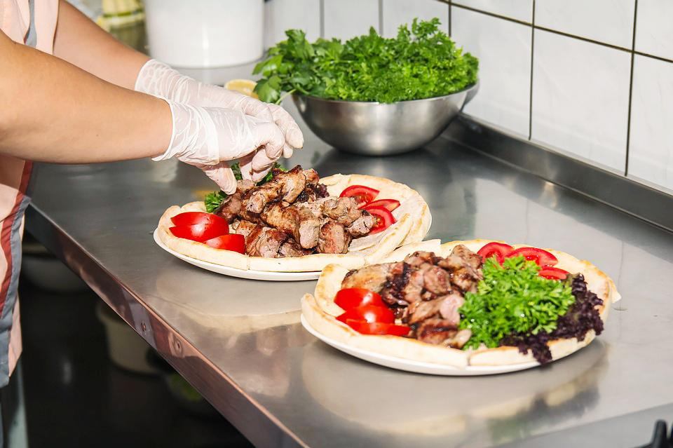
Veden ja ruoan turvallisuutta voi edistää monin keinoin
Kiinnitä huomiota:
  laadukkaiden raaka-aineiden käyttämiseen
  ruoan oikeanlaiseen säilytykseen ja käsittelyyn
  hyvään käsihygieniaan
  ruoan huolelliseen kypsentämiseen.
Ruokavirasto valvoo ja tutkii ruoan turvallisuutta.
Lähde: Pixabay, CC0

Slide 9

Puhdas vesi ja sanitaatio
Sanitaatio
keinot, joiden avulla virtsa, ulosteet ja muut jätevedet kerätään hygieenisellä tavalla
hygieeniset käymälät
käsienpesu
Ulosteiden pääsy juomaveteen
levittää tarttuvia tauteja ja loisia (ripuli, kolera, lavantauti, A-hepatiitti…)
Sulamisvedet, tulvavedet, eläimet (kaivoihin), lannotteet, kallioperästä radonia, arseenia, inhimilliset erehdykset (Nokia)
Vesivarojen ehtyminen (vesijalanjälki on kokonaiskulutuksen mittari)
maapallon väkiluvun kasvu
teollistuminen
kaupungistuminen
maatalouden keinokastelu
ihmisten kulutustottumusten muutos, tuhlaileva vedenkäyttö

